Slide 1
2023.10.19
第11回副首都推進本部（大阪府市）会議
資料２
「ライドシェア」について
大阪府 企画室

Slide 2
１
目次
１. タクシー業界と大阪を取り巻く状況
２. 現行制度の概要・比較
（参考資料）
・・・・・・２
・・・・・・３
・・・・・・５

Slide 3
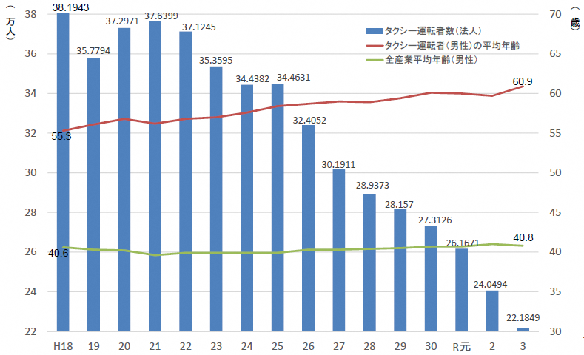
１. タクシー業界と大阪を取り巻く状況
全国におけるタクシー運転者数は大幅な減少が続いており、15年間で約40%減少。平均年齢も全産業平均に比べ上昇傾向にある
大阪府においても、運転者証交付数は減少傾向であり、18年間で約40％減少。平均年齢も上昇傾向にある
【全国】
～タクシー運転者数・年齢構成～
【大阪府】
～大阪地域の法人タクシー運転者証の交付を受けた者の数・平均年齢（男性運転者）、車両数～
（歳）
出典：2023年2月20日「ラストワンマイル・モビリティ/自動車ＤＸ・ＧＸに関する検討会」国土交通省資料
※大阪地域：大阪市域交通圏、北摂交通圏、泉州交通圏の一部地域
車両数は、大阪市域交通圏、北摂交通圏のタクシーの車両のみ
資料：公益財団法人 大阪タクシーセンター調べ
＜タクシー業界の課題＞
○ タクシー業界における人手不足と高齢化を一朝一夕で解決することは困難
＜大阪の特殊事情＞ ○ 2025年の万博開催時には、国内外から約2,800万人の方々が来場する見込み
○ さらに、万博のみならず、観光やビジネス目的で大阪を訪れる方々も多くいる（参考：2019年来阪外国人旅行者数約1,230万人）
２

Slide 4
２.現行制度の概要・比較
３
法：道路運送法 規則：道路運送法施行規則 特区法：国家戦略特別区域法
 | 【１】自家用有償旅客運送 （法第78条第２号） | 【２】国家戦略特区制度 （特区法第16条の２の２） | 【３】「公共の福祉」による運送 （法第78条第３号）
目的等 | 地域住民に対する 過疎地域での輸送又は福祉輸送 以下の２類型を定義 ✔ 交通空白地有償運送 ✔ 福祉有償運送 | 外国人観光客の輸送等 ただし、既存のバス・タクシー事業者等による運送が困難なものに限る | 「公共の福祉」の確保 ただし、地域又は期間を限定し、国交大臣の許可が必要
実施主体 | 市町村、特定非営利活動法人 等 | 同左 | 規定なし
運送対象 | 地域住民 等 | 訪日外国人などの観光客 | 規定なし
運行区域 | 交通空白地 等 | 同左 | 地域（又は期間）を限定
対 価 | 実費の範囲内（タクシーの1/2が目安） | 同左 | 規定なし
実施手続 | ①地域公共交通会議等における 地域関係者※の協議（法令必置） ※市町村、運送事業者、地域住民 等 ②登録申請 | ①国家戦略特別区域会議による計画 策定 ・特区大臣、自治体の長、事業実施予定者 （NPO等）などが参画 ・市町村、事業実施予定者が運送事業者と 別途協議を実施 ②国交大臣の同意 ③内閣総理大臣による認定 ④登録申請 | 国交大臣へ許可申請 （申請内容） ・氏名、住所 ・運送需要者 ・運送する人の数、物の種類・数量 ・運送期間、区域 ・有償運送を必要とする理由 など ※その他の詳細な手続き規定なし
活用例※ | （交通空白地有償運送） ○ 能勢町「ふれあい号」 等 （福祉有償運送） ○ 三重県松阪市、滋賀県蒲生郡竜王 町、鳥取県米子市 等 | ○ 兵庫県養父市「やぶくる」 | ○ スクールバス ○ 訪問介護員等による有償運送 ○ 繁忙期（年末年始等）における 貨物運送 ○ コロナ緊急事態宣言期間中のタク シーによる貨物輸送 等 （詳細Ｐ７参考資料参照）
※【１】【２】の事例は、国交省ＨＰ「自家用有償旅客運送事例集」（令和２年３月時点）等を基に府作成（記載は実施地域）

Slide 5
 | 【１】自家用有償旅客運送 （法第78条第２号） | 【２】国家戦略特区制度 （特区法第16条の２の２） | 【３】「公共の福祉」による運送 （法第78条第３号）
課 題 | ○「交通空白地」が対象であり、 都市部は対象外 ○市町村や非営利団体等以外は 運送主体になれない （新規事業者の参入不可） ○実費以上の請求ができない ○地域公共交通会議等における 関係者協議で、エリア、対価等 を決定 法令の改正が必要 | ○同左 ○同左 ○同左 ○国家戦略特別区域会議で、 エリア、対価等を決定 ○特区内での区域計画の策定は、 「一の市町村の区域内」に限定 法令の改正が必要 | ○同規定の適用は、個別事例で 認められており、「公共の福祉」 の一般的な解釈は国から示さ れていない 国との調整が必要
４

Slide 6
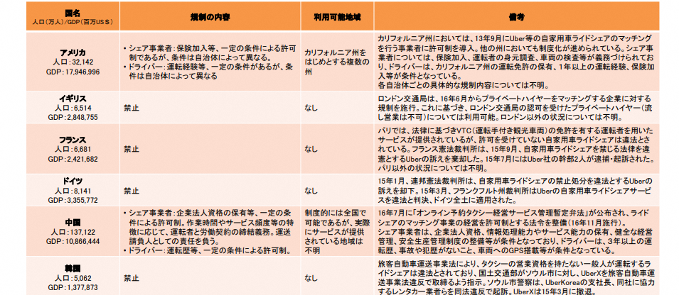
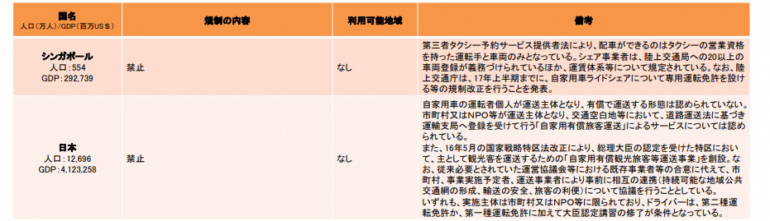
＜参考＞諸外国の導入状況
５
平成28年12月15日 未来投資会議 構造改革徹底推進会合
「第４次産業革命（Society5.0）・イノベーション」会合資料

Slide 7
＜参考＞国・地方の動き
◆ 国の動き
◇ デジタル行財政改革会議※において教育・介護分野等とあわせ自家用車活用についての議論がスタート
※デジタルを最大限に活用して公共サービス等の維持・強化と地域経済の活性化を図り、社会変革を実現することを目的に設置
令和５年10月11日に第１回を開催（議長：内閣総理大臣 副議長：デジタル行財政改革担当大臣、内閣官房長官）
【検討の方向性】
※交通分野のみ抜粋
分野 | デジタルにより解決すべき課題（例） | 検討の方向性（例）
交通 | ・地域交通の担い手不足 ・移動の足が不足 ・自動運転・ドローンの活用の遅れ | タクシー・バス等のドライバーの確保、不便の解消に向けた地域の自家用車・ドライバーの活用、自動運転・ドローン配送の事業化（インフラ整備・手続簡素化等）、移動関係の需給の可視化基盤 等
【スケジュール】
令和５年11月中目途 ｜第２回開催
12月 ｜中間報告 →当初予算への反映
令和６年６月めど ｜デジタル行財政改革に関する取りまとめ
◇ 規制改革推進会議においても、タクシー・バスの運転手確保、移動の円滑化を今後の検討課題（案）として設定
（今後、ＷＧで議論が進められ、必要に応じ中間とりまとめの公表、令和６年夏を目途に答申をとりまとめる予定）
◆ 地方の動き（神奈川県）
「神奈川県版ライドシェア検討会議」において検討をスタート（第１回会議：令和５年10月20日）
【神奈川県版ライドシェア（案）のポイント】
※実施に当たっては、自家用有償旅客運送や国家戦略特区制度の活用を検討
○ タクシー会社による運行管理
○ 時間帯・地域限定（夜間の時間帯等、三浦市域で実施予定）
○ 一般ドライバー
・タクシー会社が面接の上、登録・研修
・利用者による評価制度
○ 使用車両
・タクシー会社が車両を認定し、安全管理を実施
・ドライブレコーダーや配車アプリ、任意保険等を実装
※その他、福岡市においても、国に特区設置を要請する方向で調整中
６

Slide 8
７
＜参考＞【３】法第78条第３号（公共の福祉）の活用例
旅 客
貨 物
＜スクールバス＞
（平成９年6月通知）
【公共の福祉の視点】
幼稚園～中学校等の児童の通学手段の確保
【許可の対象】
幼稚園～中学校等の学校
【許可の要件】
車 両：幼稚園等が自ら保有する自家用車
対 価：燃料費及び運行に係る人件費の相当額程度
運転者：規定なし
【期間・区域】
期間なし、区域は通学等の範囲
【その他の要件】
運行管理者の選任、整備管理者の選任等による安全確保
＜繁忙期（年末年始等）における貨物運送＞
（平成15年2月通知）
【公共の福祉の視点】
繁忙期における利用者ニーズに対応した貨物輸送力の確保
【許可の対象】
貨物運送事業者
【許可の要件】
車 両：事業所に配置している事業用自動車と同数までの自家
用自動車
【期間・区域】
繁忙期・１両あたり年間90日まで
ラストワンマイル（営業所から近距離の居住等への配送）
＜訪問介護員等による有償運送＞
（平成16年3月通知）
【公共の福祉の視点】
訪問介護サービスと一体となった、要介護者の運送
【許可の対象】
タクシー事業の許可を有する、訪問介護事業者
【許可の要件】
車 両：訪問介護員等が使用権限を有する、定員11人未満の
自動車
対 価：事業者が認可を受けた介護運賃
運転者：訪問介護員等の資格 ＋
2種免許 or １種免許＋大臣認定講習
【期間・区域】
期間なし、区域は都道府県単位
【その他】
運行管理者体制等の適切な措置
訪問介護サービスと連続した、または一体として行う運送であること
＜コロナ緊急事態宣言期間中のタクシーによる貨物輸送＞
（令和2年4月通知）
【公共の福祉の視点】
店内での飲食の提供を自粛している飲食店からの、飲食料の配送
ニーズへの対応
【許可の対象】
タクシー事業者
【許可の要件】
従業員の雇用の維持に努力していること 等
【期間・区域】
R2.4.21（全都道府県で緊急事態宣言の発令中）～R2.9.30
緊急事態宣言が発令されている地域で、タクシー事業者の営業
区域内

Slide 9
＜参考＞議会でのやりとり(令和５年10月17日総務常任委員会知事答弁)
Q：万博を控える大阪でこそライドシェアという新たな取組みに先鞭をつけるべきだと考えるが、知事の考えを伺う。
（A：知事）
○ 昨今のタクシー不足は全国的な課題となっているが、タクシー業界の高齢化、人手不足は一朝一夕に解決できる
ものではなく、新たな交通手段としてのライドシェアを実現することは極めて必要。
○ とりわけ、１年半後には大阪・関西万博が行われ、国内外から2800万人もの方々が万博会場に訪れる。万博会場
に訪れる方だけではなく、観光、買い物、ビジネスマンも多くいるのが大阪。交通需要が非常に高まる。
○ 万博に限定して、その前の半年も入れて一年、万博の期間に限定したライドシェアを実現すべき。その取組みをス
タートさせていく。 このため、有識者等にもご意見をいただく検討の場を来月に立ち上げ、議論を進めていく。
Q：万博までという短期間でライドシェアを実現させるためには、しっかりとした推進体制が必要と思うが知事の考えを伺う。
（A：知事）
○ ライドシェアの導入に向けては、最終的には国の許可が必要。国をはじめとした関係機関と調整しながら、道路運送法
や道路交通法といった現行法との整理、安全安心の確保の方法、利用者の保護に向けた仕組みづくりについて、
案を作っていく。
○ 私のもとに関係部局からなるプロジェクトチームを早期に立ち上げ、11月にはキックオフをしたい。ライドシェアの賛
成派、反対派、有識者のご意見もお聞きしたうえで、様々な課題を整理する案を作って、国に提案していく。
○ 万博期間中といっても準備等が必要になるので、万博の半年前くらいから万博期間中までの１年間、タクシーに加
えて、新たな移動手段としてのライドシェアを実現させたい。万博期間中に行うものはステップ１として、改善すべき
点があれば改善して、ステップ２として恒常的な制度を国全体でやっていけば良い。
８

